Slide 1
Активные формы воспитания бережного отношения к культуре родного города, страны и отражение через творческие работы учащихся
Пахоменко Светлана Николаевна
Попова Наталья Анатольевна
– педагоги дополнительного образования
Дворца творчества детей и молодёжи

Slide 2
«Как у маленького деревца, заботливый садовник укрепляет корень, от мощности которого зависит жизнь растения на протяжении нескольких десятилетий, так и взрослый должен заботиться о воспитании у детей чувства безграничной любви к Родине»
Константин Дмитриевич Ушинский

Slide 3
Задачи:
- воспитание у детей любви и привязанности к своей семье, дому, детскому саду, улице, городу;
– формирование бережного отношения к природе и всему живому;
– воспитание уважения к своему труду и труду близких;
– развитие интереса к русским традициям и промыслам родного края;
– знакомство детей с достопримечательностями родного города;
– развитие чувства ответственности и гордости за достижения родного города;
– формирование чувства уважения к другим народам, их традициям.

Slide 4
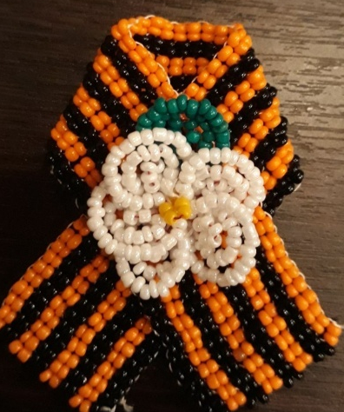
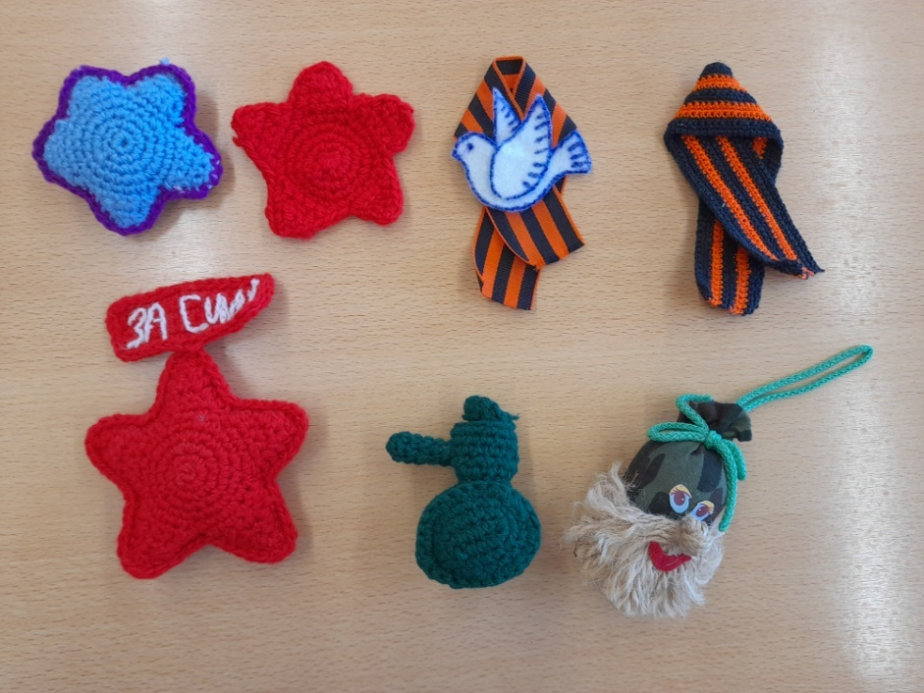
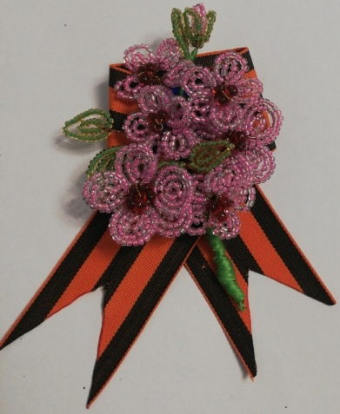
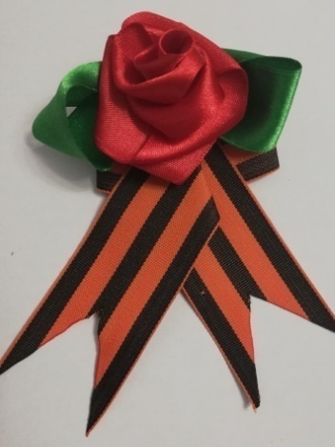
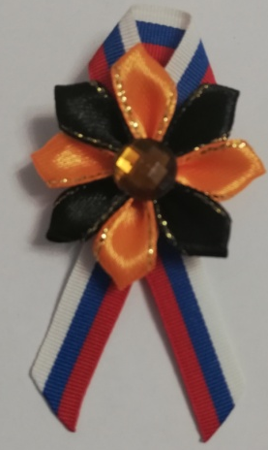
АРТ – переменки
Это беседы о Родине, о родном городе, о природе родного края, об знаменитых людях родного города, об ветеранах ВОВ и войною интернациалистов.
Через изучение истории и традиций предков, воспитывается гордость и уважение к родной земле.

Slide 5
Экскурсии
Экскурсия - активная и эффективная форма приобщения детей к истории и культуре родного города, направленная на патриотическое воспитание, благодаря которой, дети ближе узнают историю своей страны, культуру своего народа, его обычаи и традиции. Экскурсия дает подрастающему поколению возможность для повышения своего интеллектуального уровня, развития наблюдательности, способности воспринимать красоту окружающего мира, т.е. способствует многостороннему развитию ребенка.

Slide 6
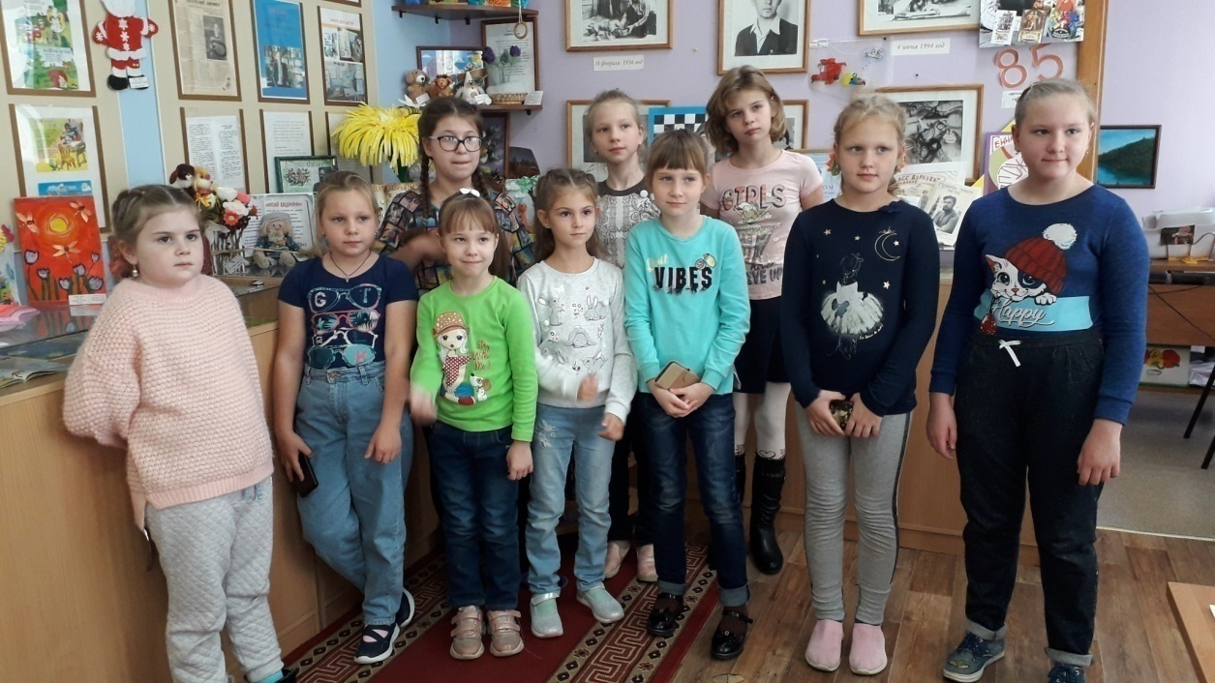
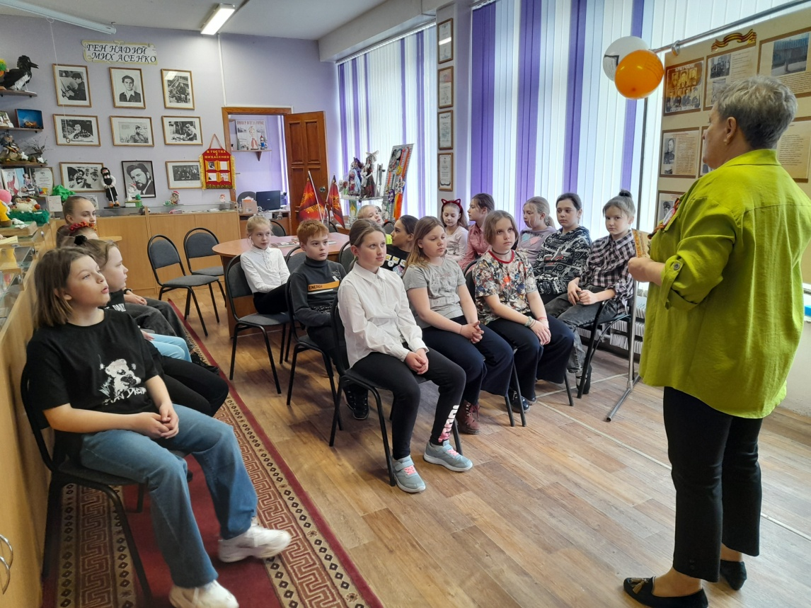
Литературный музей-библиотеку братских авторов

Slide 7
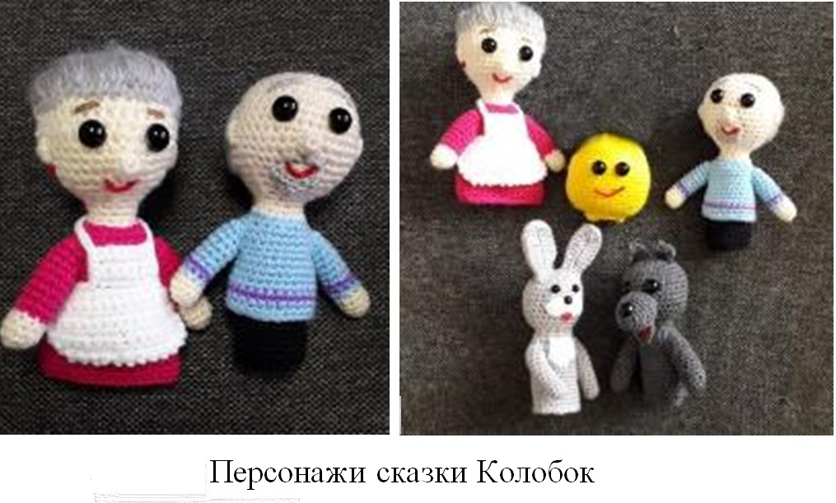
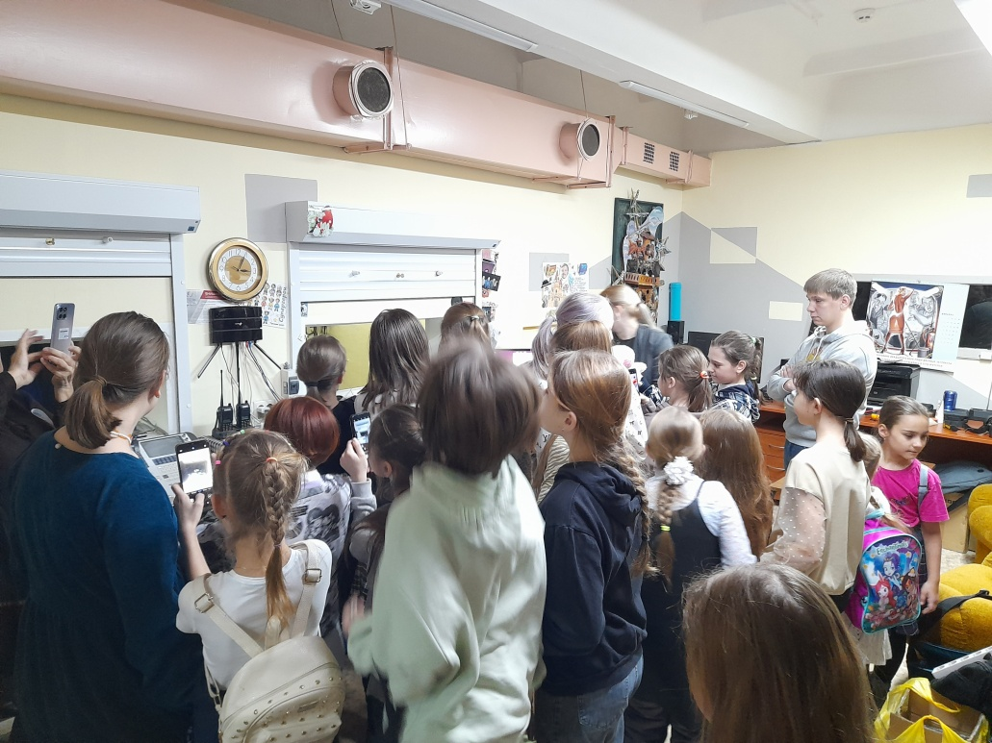
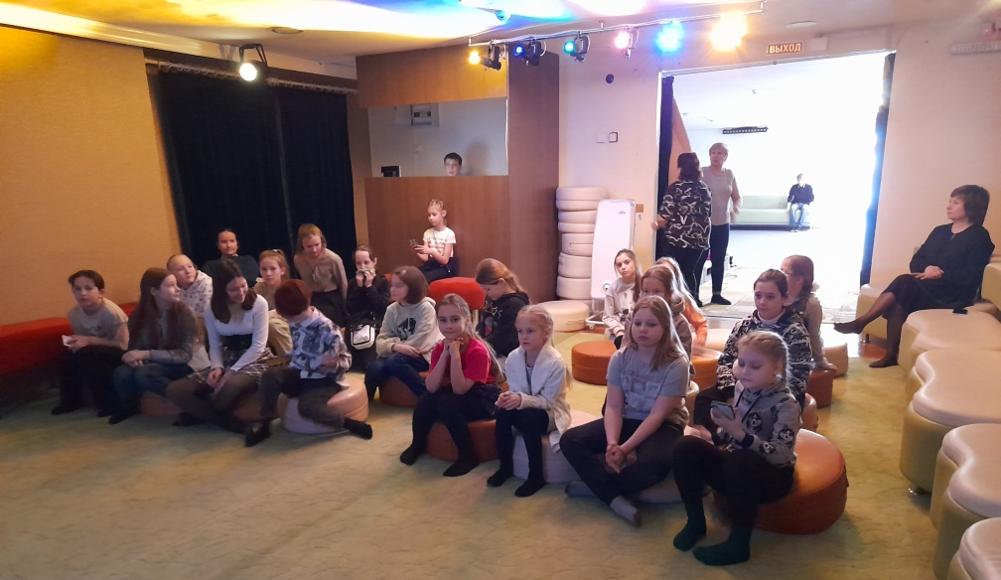
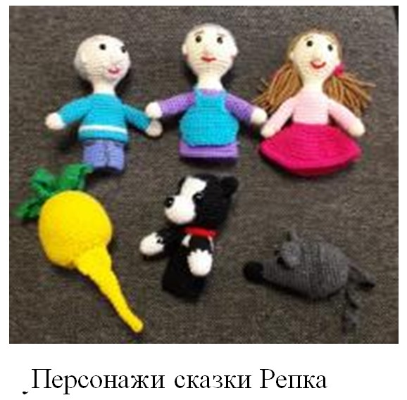
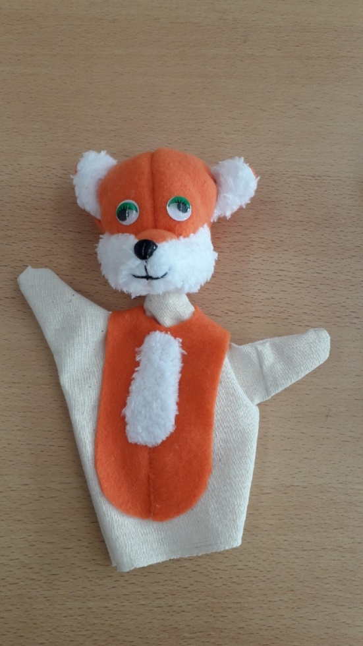
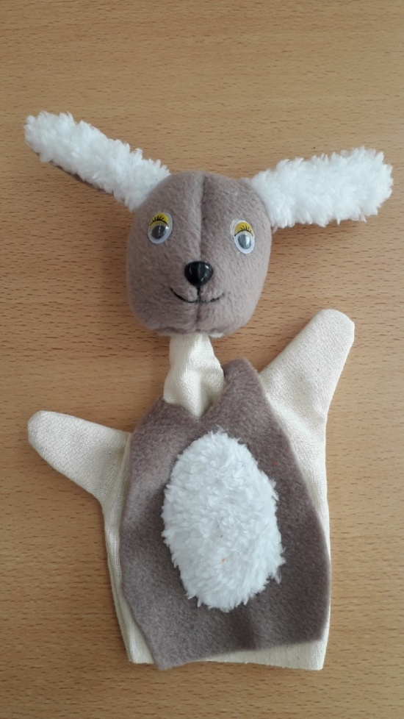
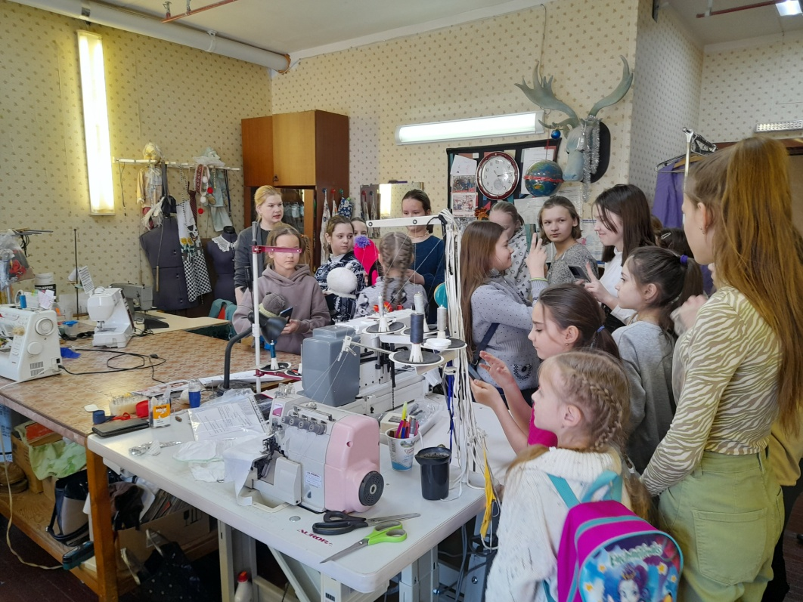
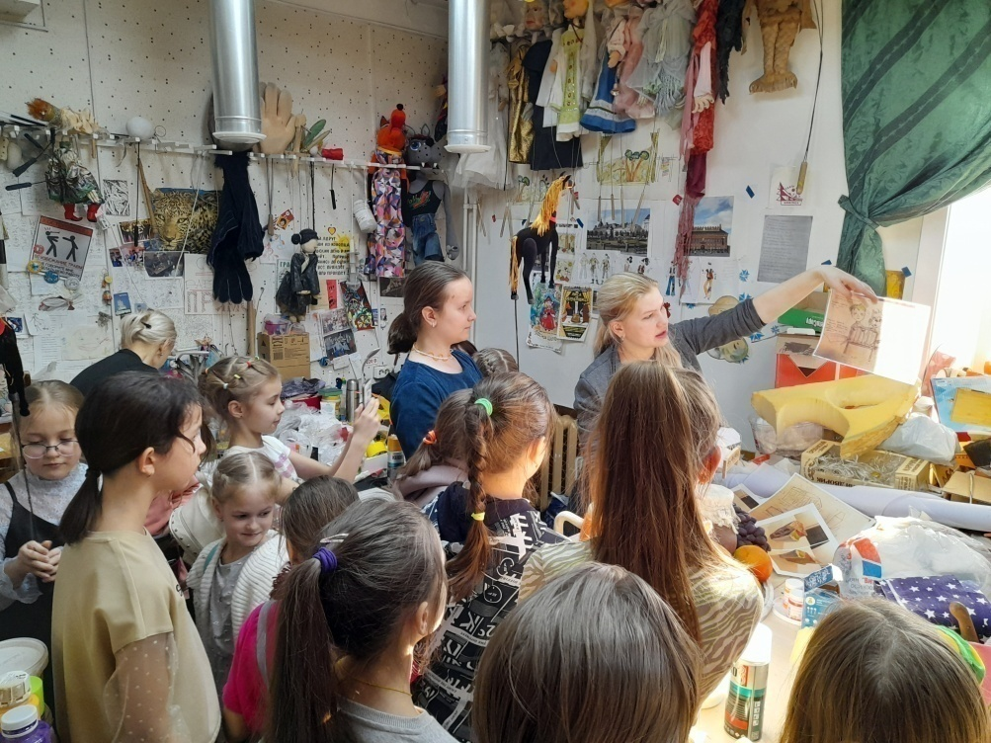
Экскурсия в Братский театр кукол Тирлямы

Slide 8
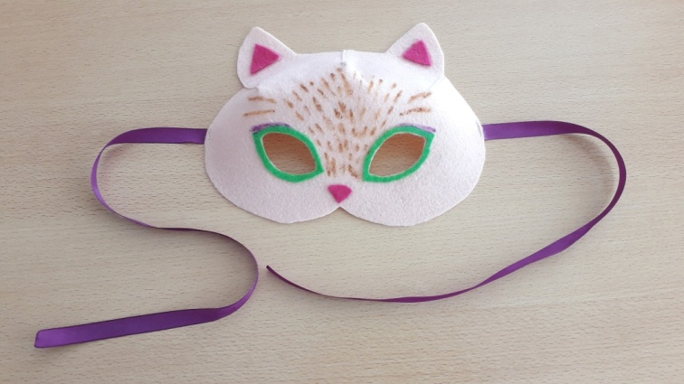
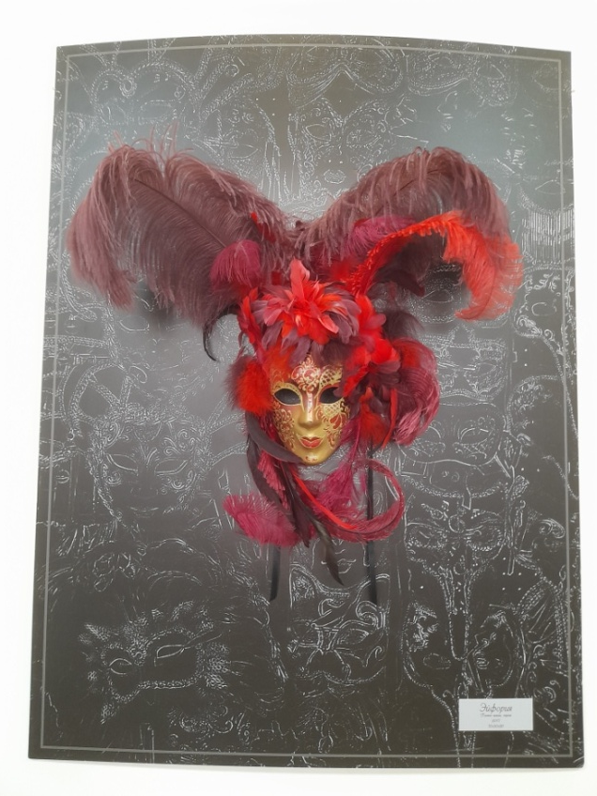
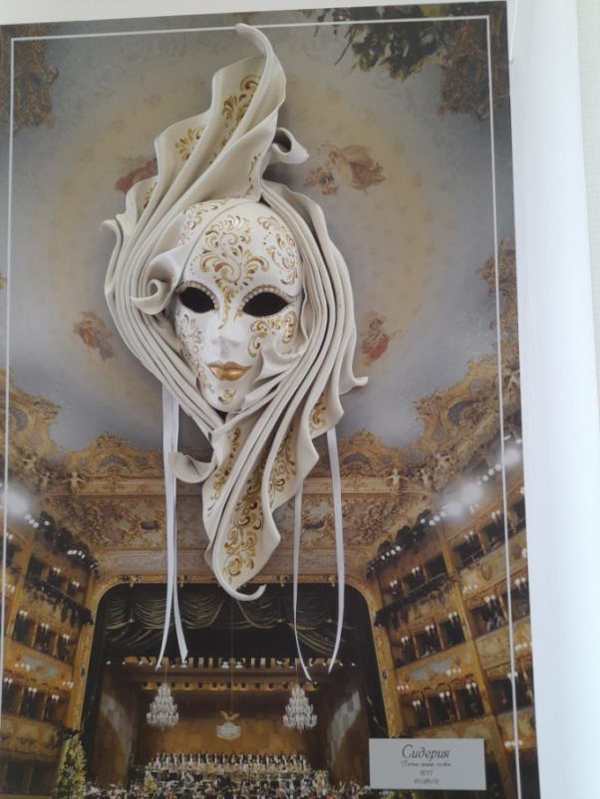
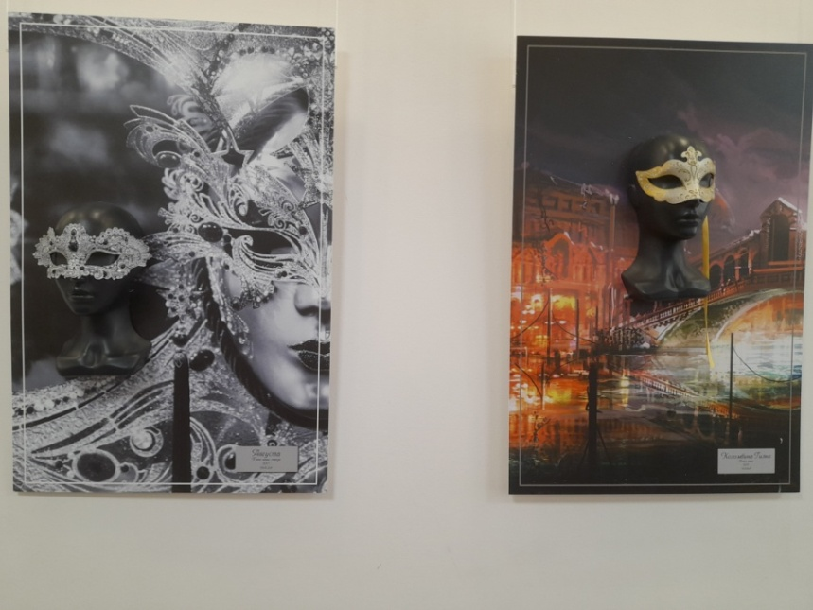
Художественный выставочный зал «Братского городского объединенного музея истории освоения Ангары»

Slide 9

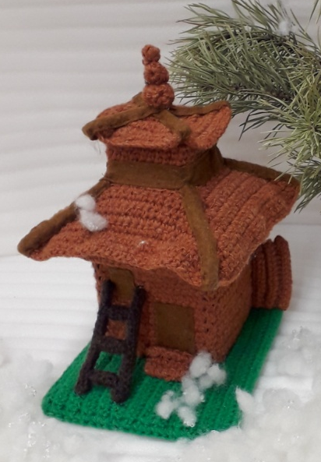
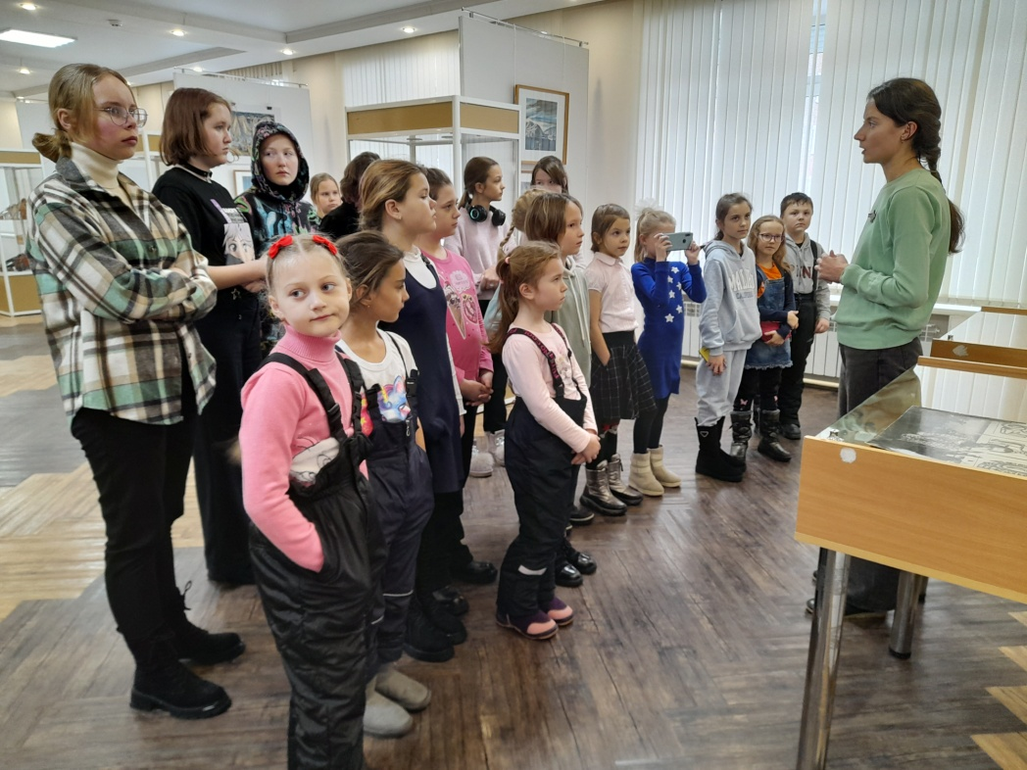
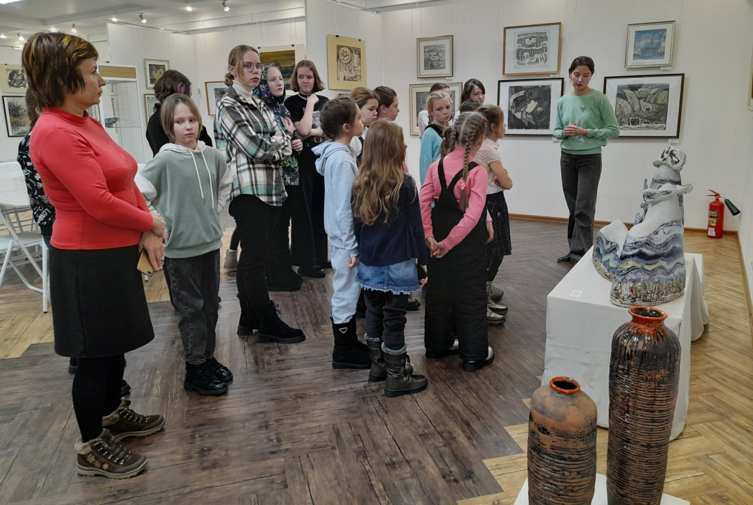
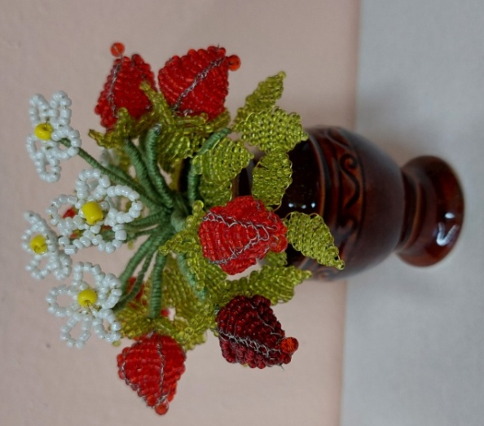
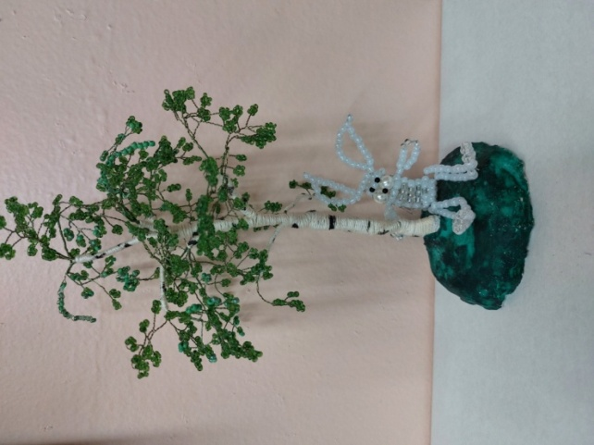
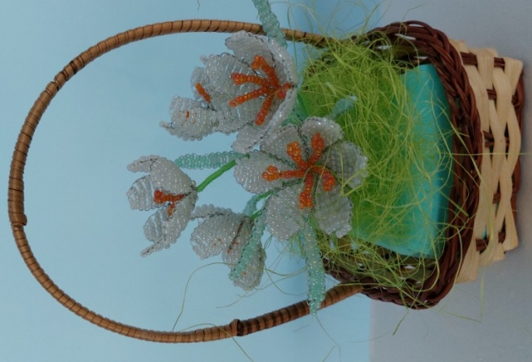
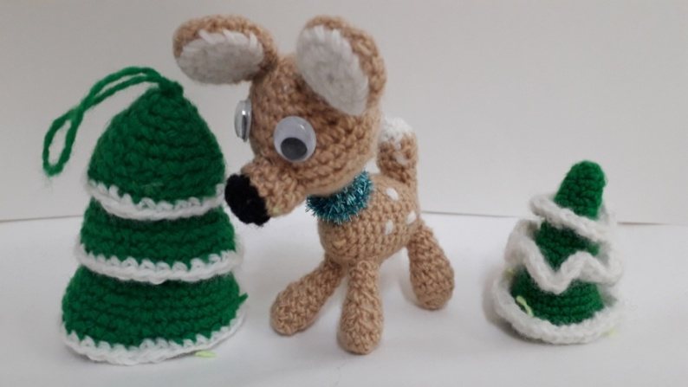
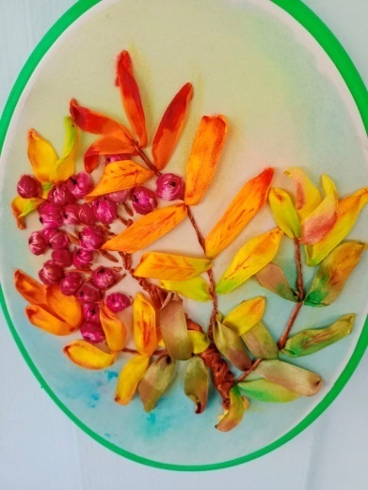
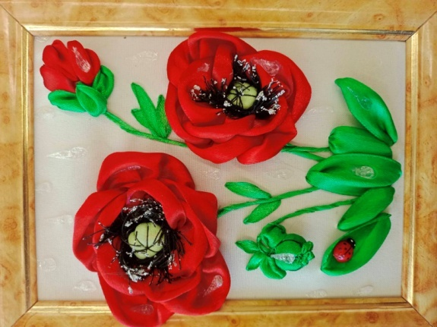
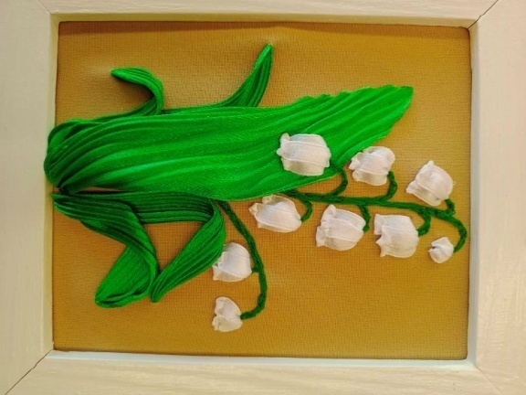
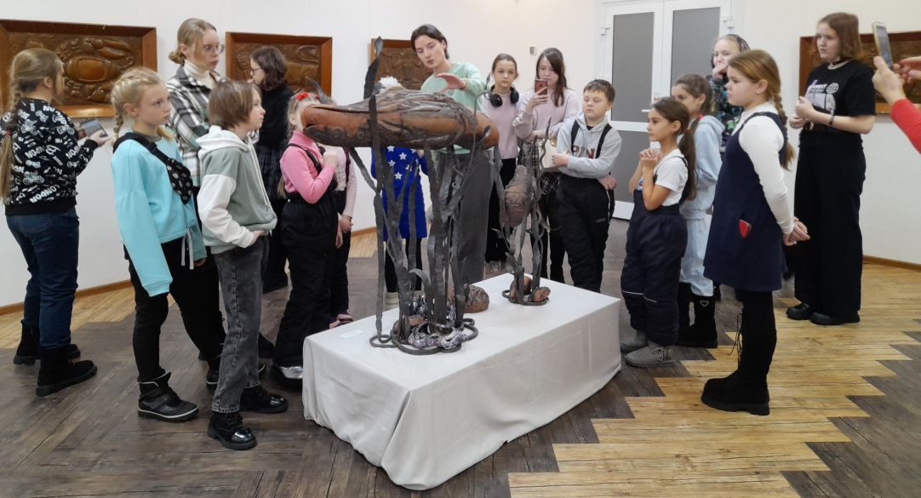
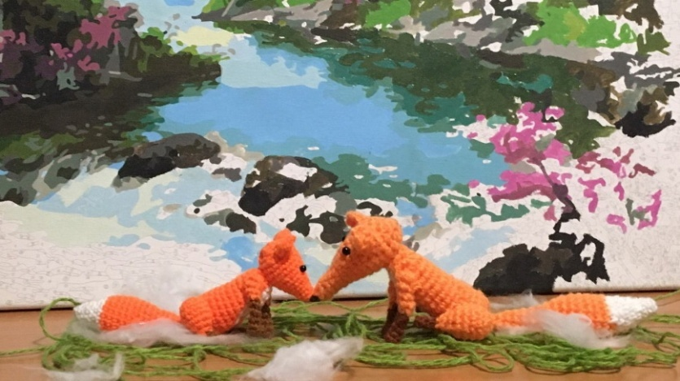
Художественный выставочный зал
Художественный выставочный зал

Slide 10
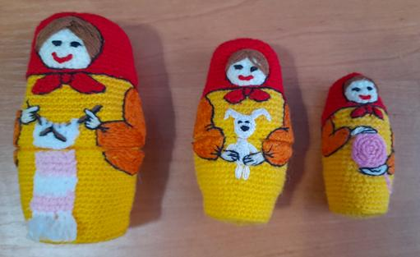
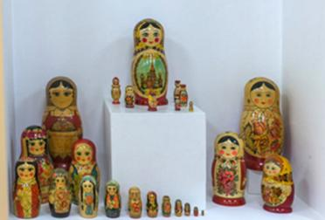
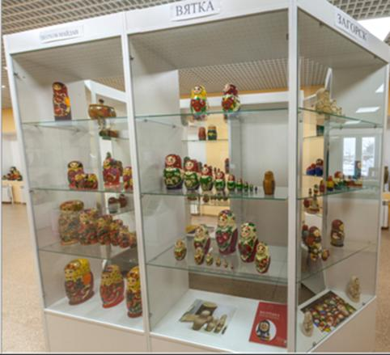
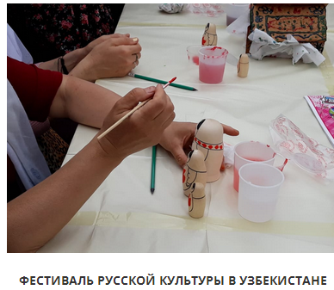
Виртуальные экскурсии
Музей художественной фабрики Семёновская роспись

Slide 11
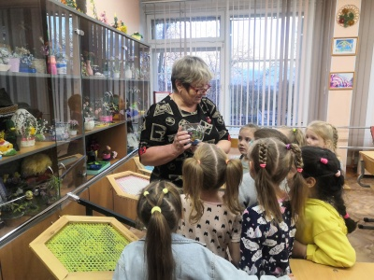
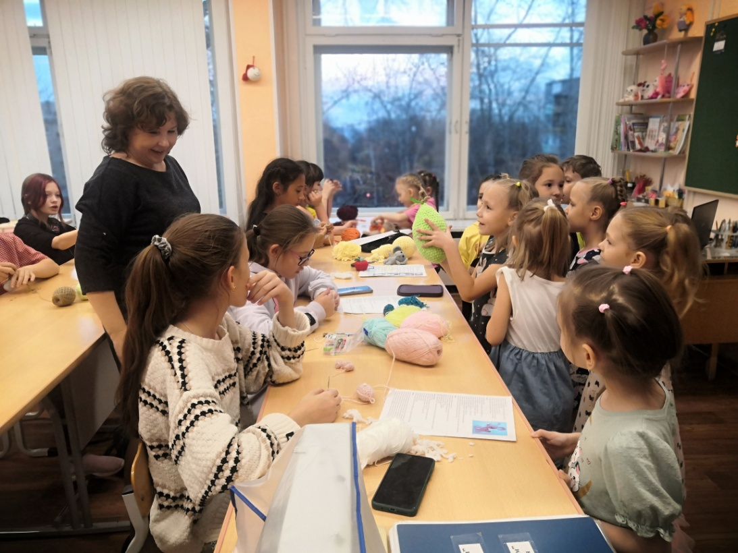
Экскурсия дошкольников в школу ДПИ

Slide 12
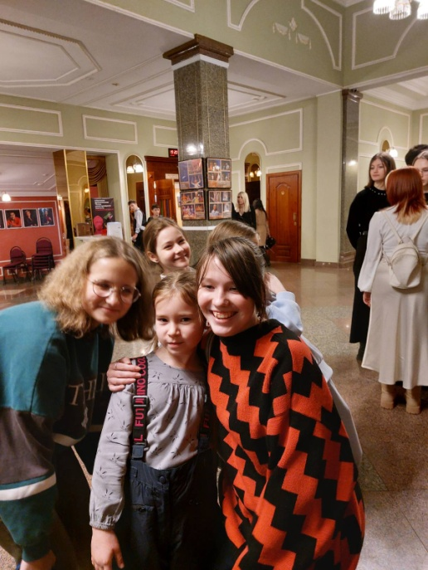
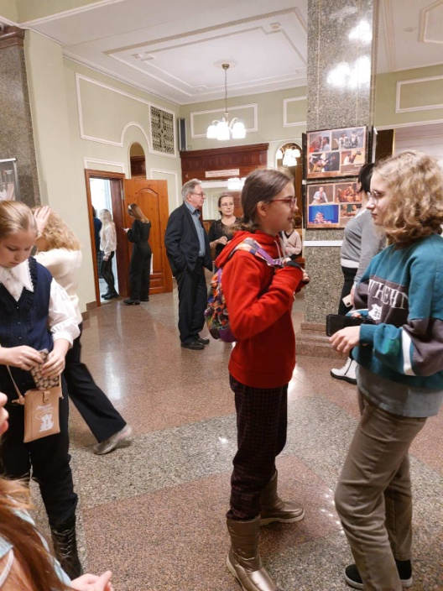
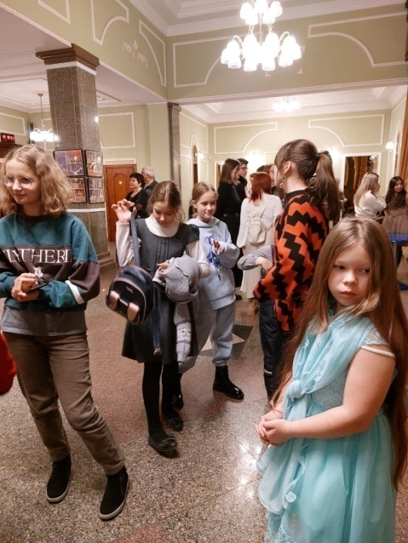
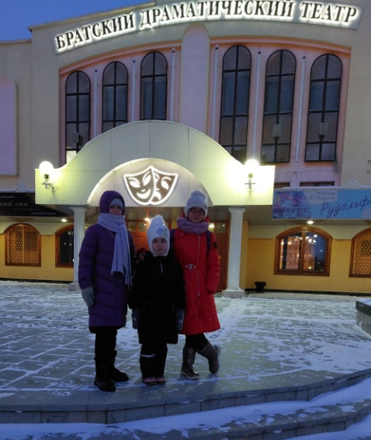
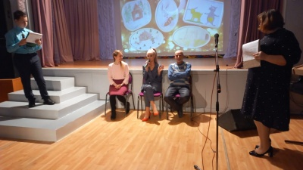
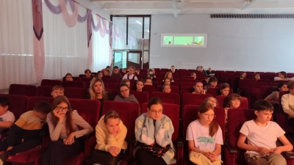
Поход в Братский драматический театр на спектакль Старший сын

Slide 13
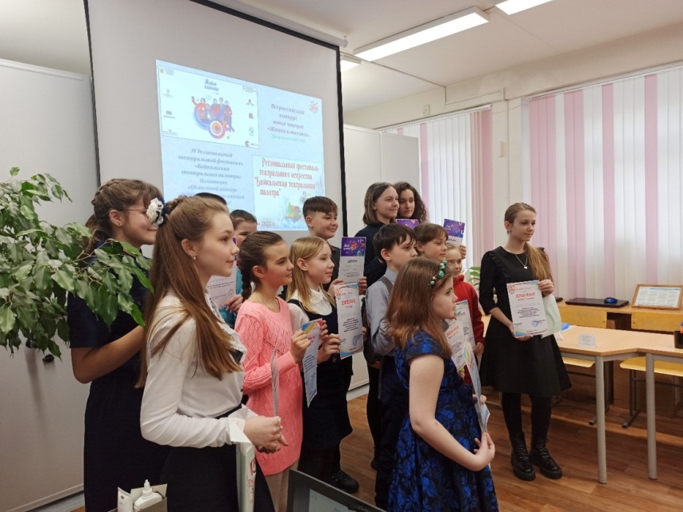
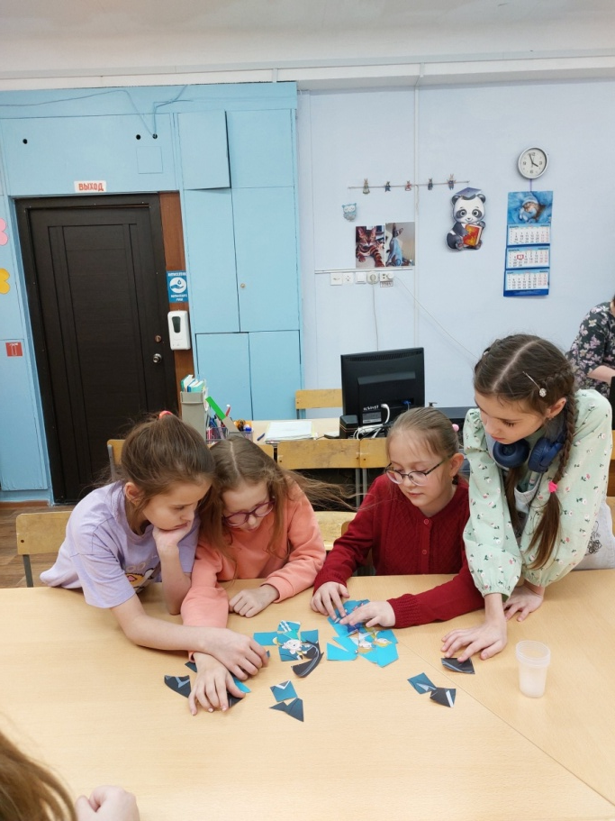
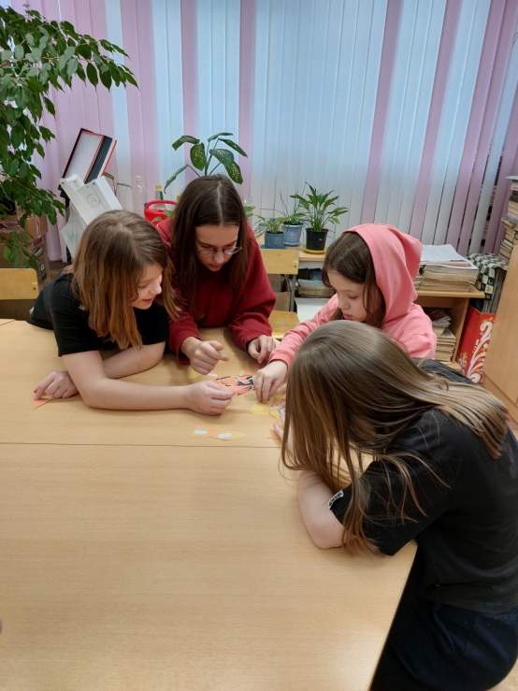
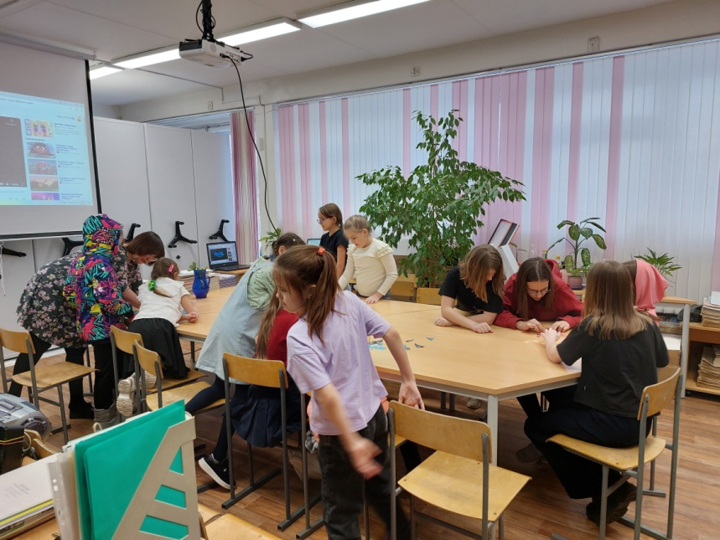
походы в библиотеку Дворца

Slide 14
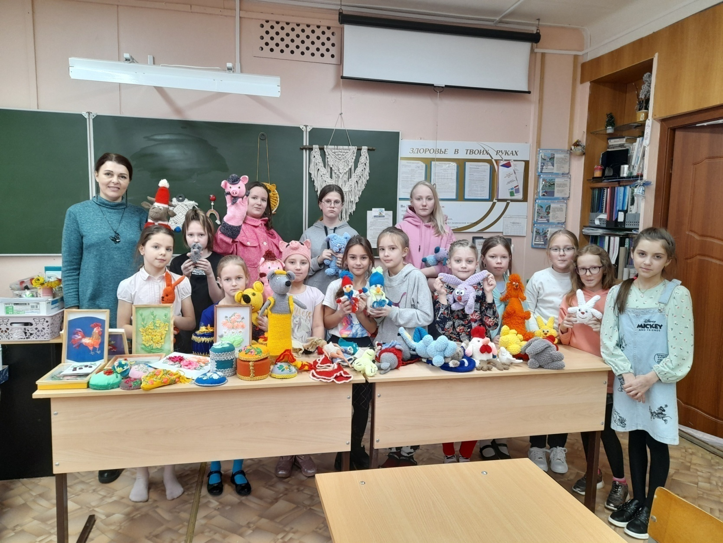
творческие гостиные с интересными людьми

Slide 15
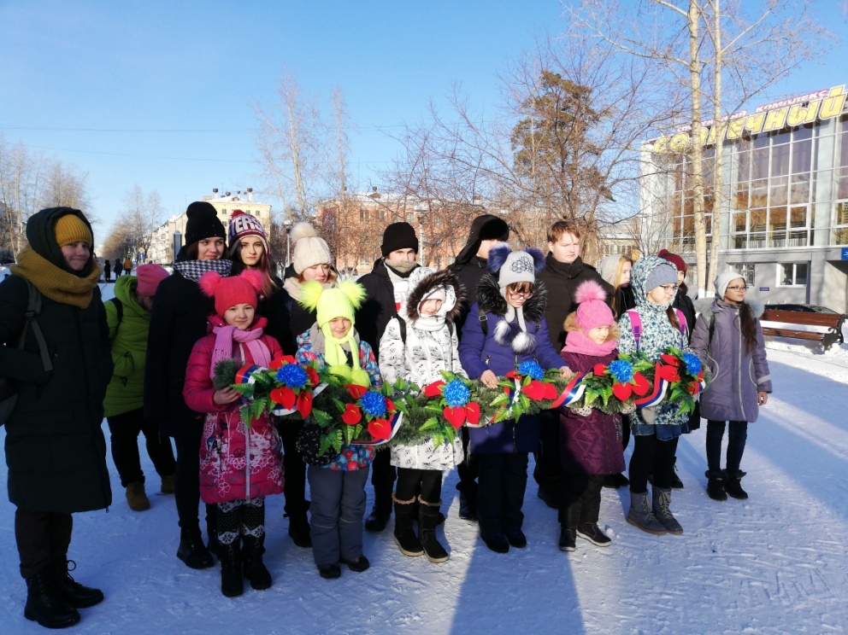
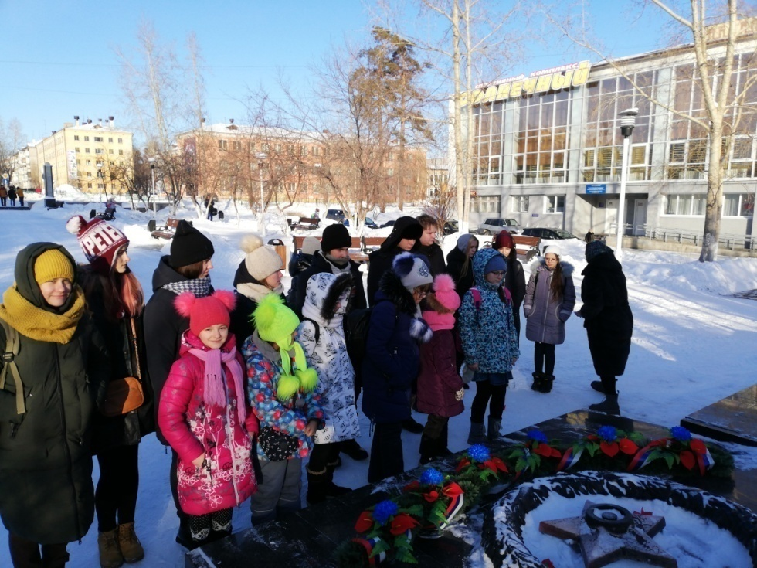

Участие в проектах Дворца –«Мы – братчане»

Slide 16




работы детей и родителей

Slide 17
Если не мы, то кто – же
Детям нашим поможет?
Россию любить и знать.
Как важно - не опоздать!

